Slide 1


山东第一医科大学
题 目
《基于实时视觉感知的无人机自主追踪系统开发 》
答辩人：闫畅
导师：宋颜云、曹广生
专业：计算机科学与技术
班级：21计本校企一班
SDFMU

Slide 2
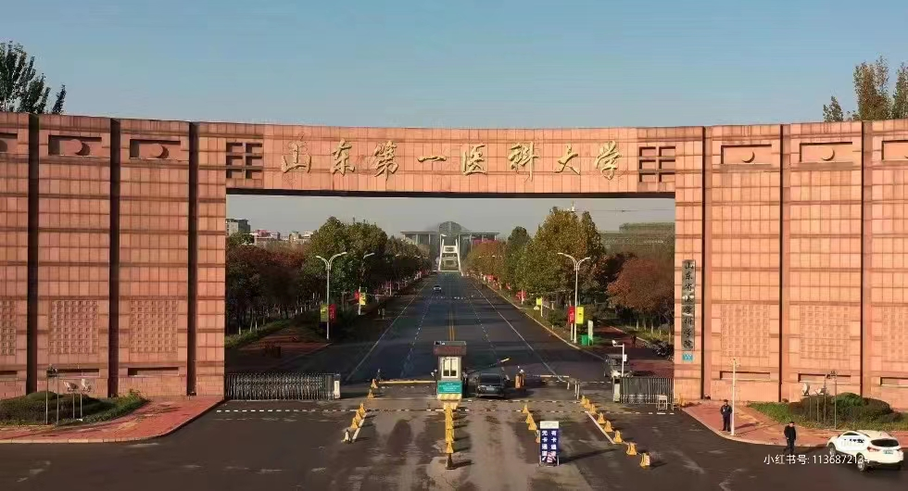
目 录
选题背景
系统功能模块设计
硬件选型
感知层设计
决策层设计
系统集成
CONTENTS

Slide 3
一、选题背景
Topic background

Slide 4
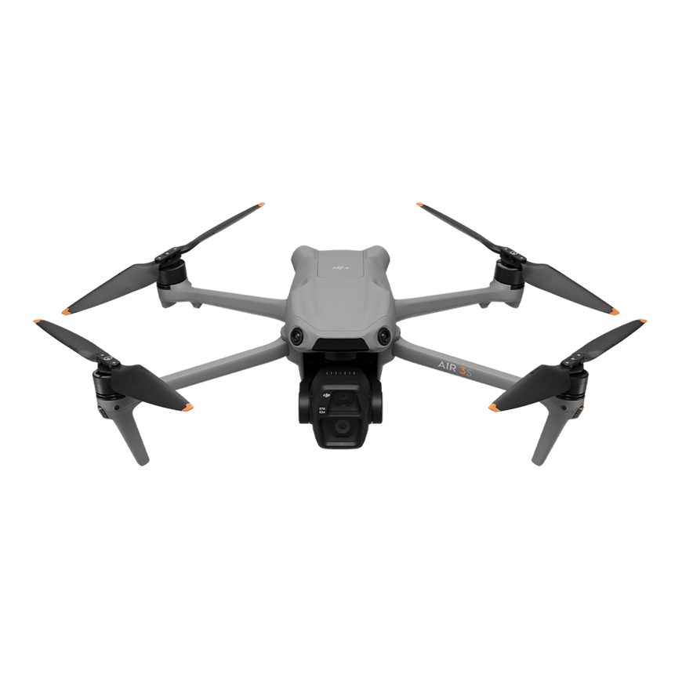
选题背景
Topic background
选题背景
多旋翼无人机一直是无人机研究领域的热门话题，在一些特定的应用场景中如地下矿洞、超远程操作、外太空探索等，对无人机的环境感知能力与自主性提出了极高要求。在上述的特殊场景中通常复杂地形、信号遮挡或极端距离会导致通信延迟的不可接受甚至通信完全中断，传统操纵无人机的方式依赖人工遥控或实时数据回传的操控模式难以应对上述的特殊场景。因此开发基于实时视觉感知的无人机自主追踪系统成为应对这些场景的关键，为实现应对上述场景需要实现无通信条件下的目标识别、路径规划与自适应避障等功能。
多旋翼无人机特点有小尺寸、垂直起降、模块化的机械设计、空气动力学模型成熟
各部件均有成熟的开源社区支持
通过结合无人机的自主避障、路径规划、计算机视觉实现了从目标识别到自主追踪全部功能

Slide 5

开发技术
Research contents
ROS (Robot Operating System，机器人操作系统) 是一个开源的、用于编写机器人软件的框架，提供了一系列库、工具和约定，旨在简化在各种机器人平台上创建复杂且强大的机器人行为的任务。
ROS 的核心理念是模块化和复用。它将机器人的功能分解为许多小的、独立的程序（节点），这些节点通过发布和订阅消息（Topics）、提供服务（Services）或使用动作库（ActionLibs）进行交互。
开发框架：ROS
开发语言：C++/Python

Slide 6
二、系统功能模块设计
System function module design

Slide 7
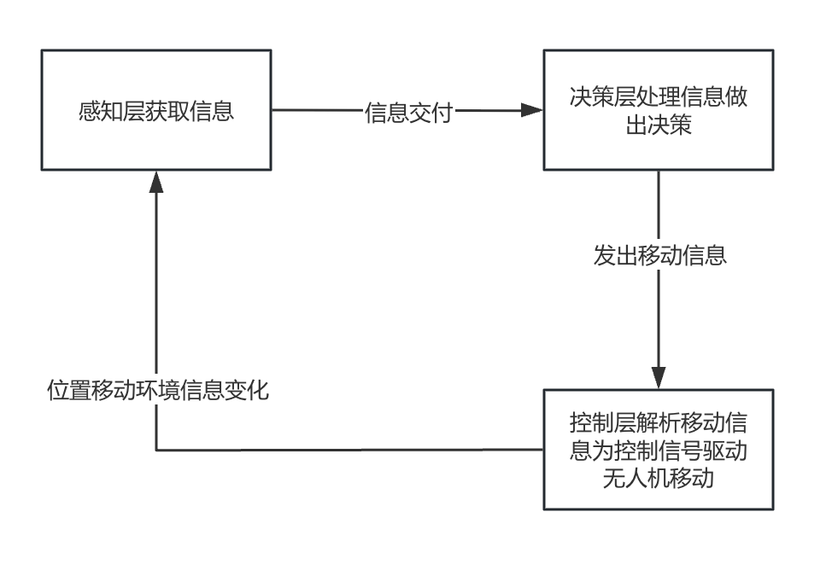
系统功能模块设计
System function module design

Slide 8
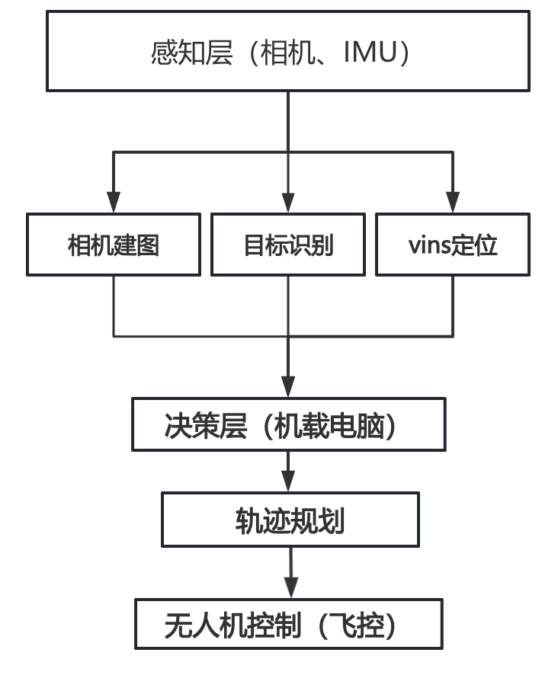
系统功能模块设计
System function module design

Slide 9
三、硬件选型
Hardware Selection

Slide 10
硬件选型
Hardware Selection
硬件类型 | 选型名称
电池 | 格氏 4S 2300MAH 45C锂电池
电机 | T-Motor V2306-2400KV 无刷电机
电调 | BLHeli_S 45A 分体电调
飞控 | 雷迅v5 nano
机架 | Q250四旋翼机架
机载电脑 | 攀升 7840HS MINI主机
双目相机 | Intel RealSense D435相机
遥控器与接收机 | 乐迪 AT9S PRO / R12DSM接收机

Slide 11
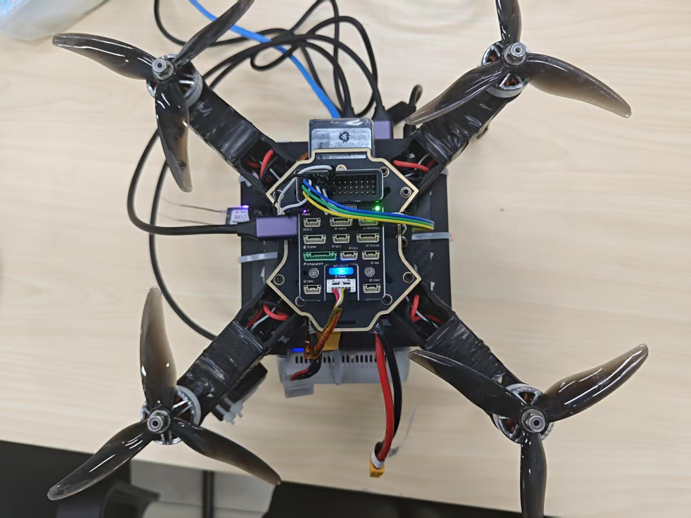
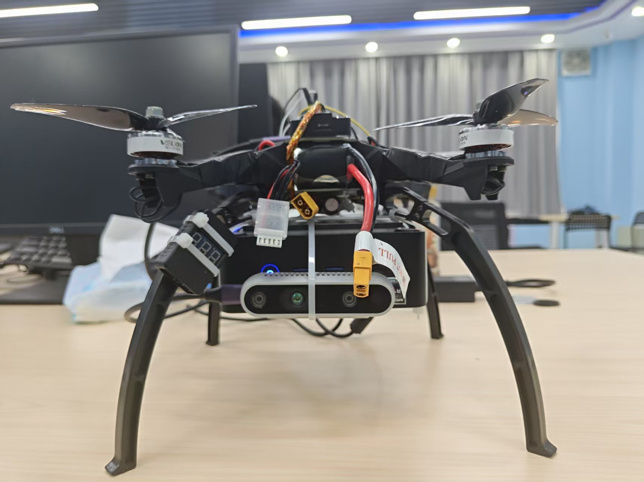
硬件选型
Hardware Selection

Slide 12
四、感知层设计
Perception layer design

Slide 13
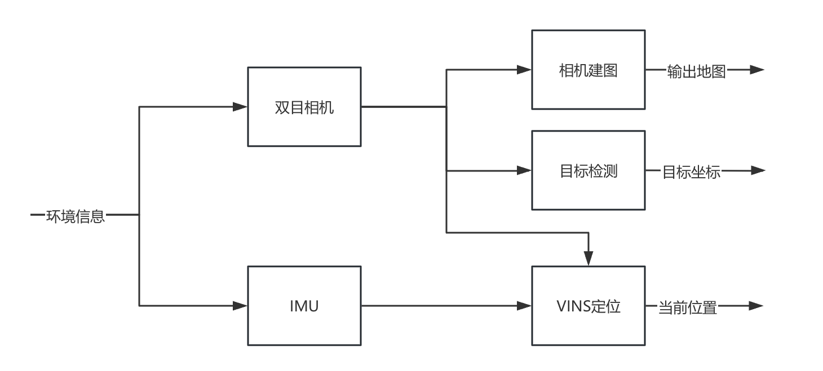
感知层设计
Perception layer design
感知层框架

Slide 14
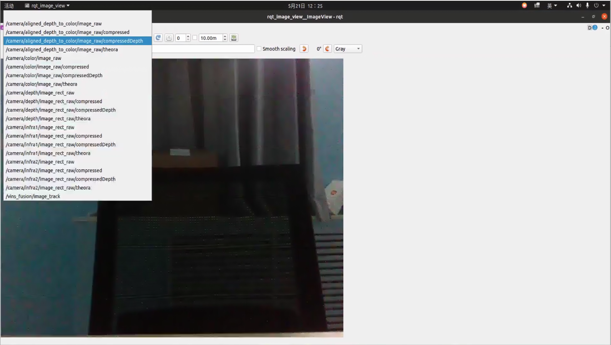
感知层设计
Perception layer design
相机发布话题可视化

Slide 15
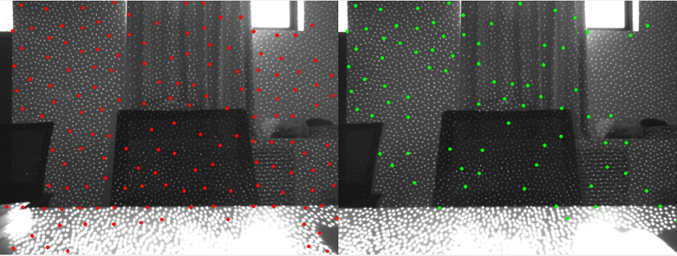
感知层设计
Perception layer design
红外图像特征点跟踪

Slide 16
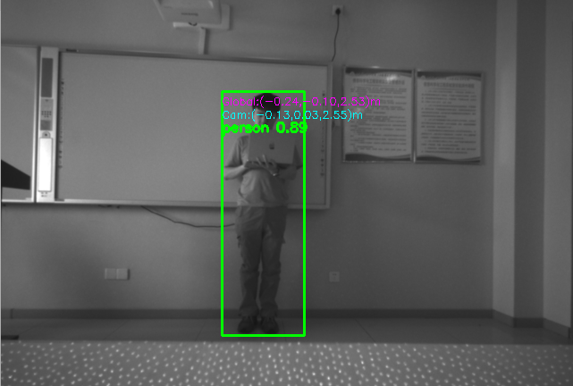
感知层设计
Perception layer design
目标检测并且坐标转换

Slide 17
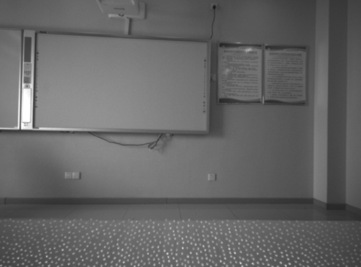
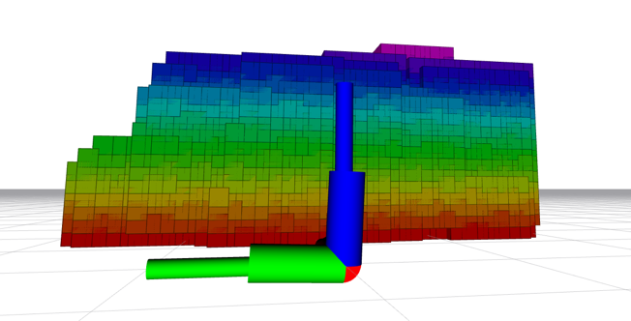
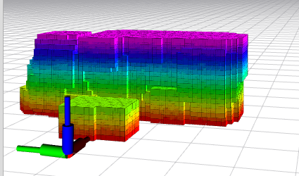
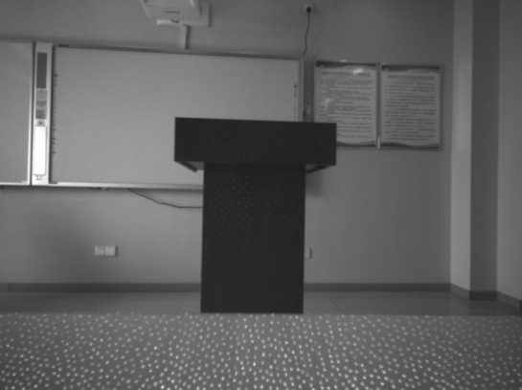
感知层设计
Perception layer design
对周围环境建图

Slide 18
五、决策层设计
Decision-making level design

Slide 19
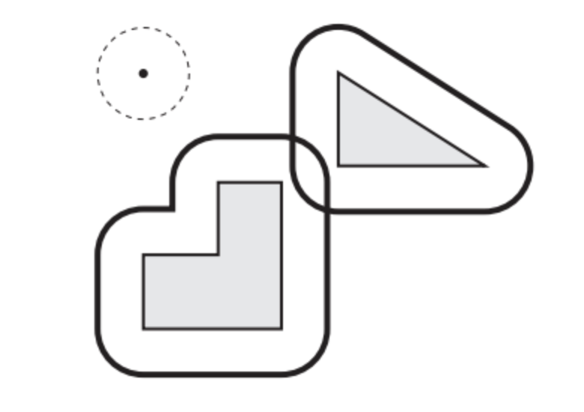
决策层设计
Decision-making level design
构型空间

Slide 20
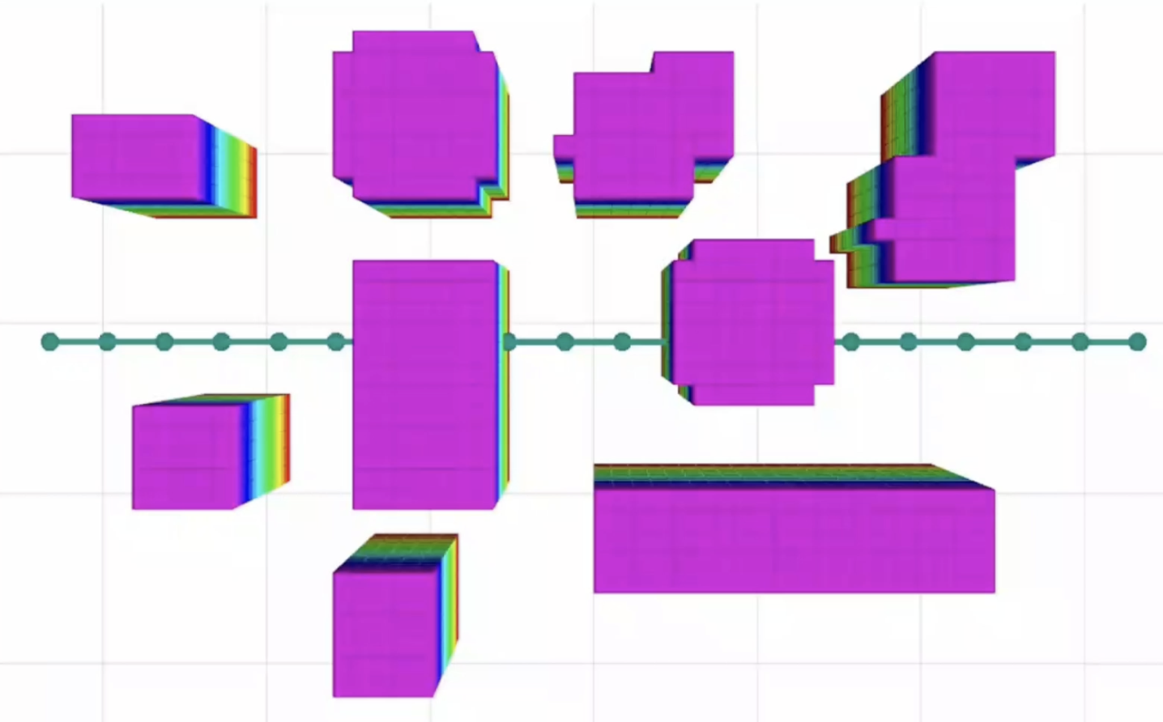
决策层设计
Decision-making level design
Ego-planner是一种基于梯度的局部轨迹生成算法，其核心要义是采取分段的多项式来表示无人机的飞行轨迹，这种方式保重了轨迹的连续性，并且可以满足快速计算任意点的位置、速度、加速度等信息，甚至高阶求导。

Slide 21
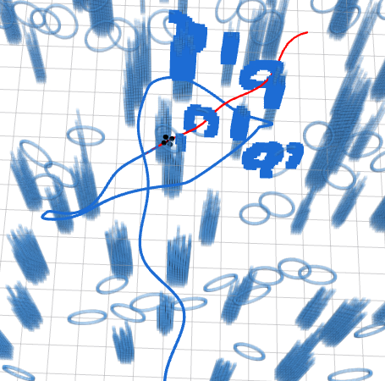
决策层设计
Decision-making level design
Rviz 仿真

Slide 22
六、系统集成
System Integration

Slide 23
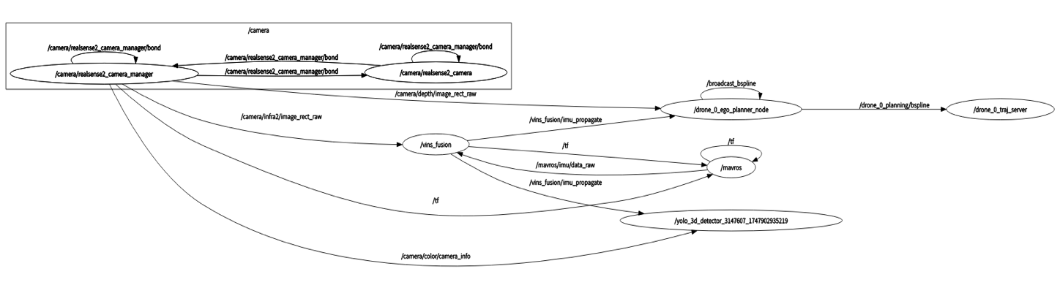
系统集成
System Integration
集成

Slide 24
致谢
Thanks
致谢
这次的毕业论文设计总结是在我的校内指导老师宋颜云老师和企业指导老师曹广生老师亲切关怀和悉心指导下完成的。从毕业设计选题到设计完成，两位老师给予了我耐心指导与细心关怀，有了老师们的耐心指导与细心关怀我才不会在设计过程中迷失方向。两位老师有严肃的科学态度，严谨的治学精神和精益求精的工作作风，这些都是我所需要学习的，感谢老师们给予了我这样一个学习机会，谢谢!
感谢与我并肩作战的舍友与同学们，感谢关心我支持我的朋友们，感谢学校领导、老师们，感谢你们给予我的帮助与关怀; 特别感谢学院四年来为我提供的良好学习环境，最后十分感谢各位老师能够耐心聆听，谢谢!

Slide 25

感谢各位老师批评指正
Thank you for the criticism of the teachers
日期：2025.6.4
答辩人：闫畅

